Slide 1
爱贝母婴解决方案
思迅母婴曾泽龙
www.sixun .com.cn

Slide 2
目录
思迅简介
母婴行业分析
解决方案
案例
目录

Slide 3
思迅简介
壹

Slide 4
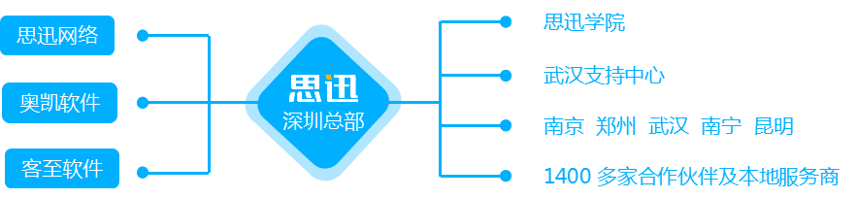
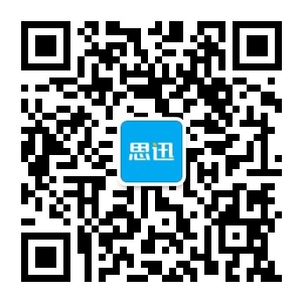
思迅简介（股票代码：838758）
总部位于深圳软件产业基地，是第一批“国家级高新技术企业”和“深圳市重点软件企业”
2017年成功进入新三板创新层，是中国POS行业中率先进入创新层的公司。公司总部位于深圳高新技术园区，在南京、郑州、武汉、南宁、昆明设有5家分公司，以及两个全资子公司——深圳市思迅网络科技有限公司、深圳市奥凯软件有限公司，并建立了思迅学院（武汉、南京、郑州培训基地相继成立并运作）及武汉支持中心；思迅软件在全国所有省份的500多个大中城市里，有1400多家合作伙伴，50万终端用户。

Slide 5
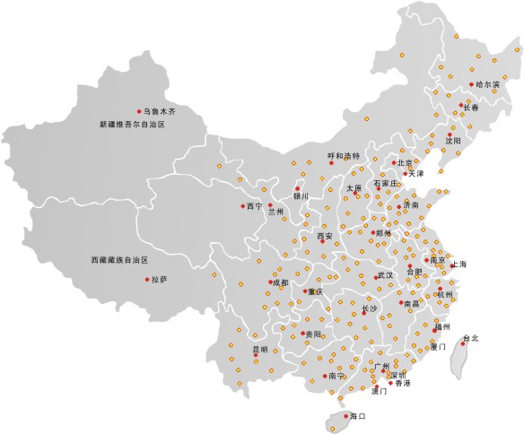
渠道分部
遍布全国省份，覆盖500多个大中城市；
1300多家合作伙伴及服务机构；
强大的服务支持网络。

Slide 6
母婴行业分析
貮

Slide 7
母婴行业特征
消费群体
年轻化
购买者与
使用者不同
消费周期固定
80、90成为主要消费者
关注品牌，重视体验
移动应用化程度较高
妈妈购买宝宝使用
5年左右的会员有效期
不同阶段适用产品不同
奶粉、纸尿裤等占比较大
消耗周期较固定
目标群体固定

Slide 8
母婴行业趋势
受众从婴童转向中大童，学步车、童装类目增长明显，早幼教大爆发
受众
消费者
母婴线下加速连锁化，整合并购加剧，资本介入，区域连锁平衡打破，中小型连锁抱团取暖
整合
粉丝
传统电商流量下滑，社交电商成新流量洼地，平台，工具类微信小程序火热

Slide 9
母婴行业痛点
客户被提前转化
数字化使得客户可以便捷地面对各种不同的渠道，决策过程前移。
客户行为分散
客户的行为分散在各种渠道触点上，从单一渠道上看客户变得
越来越“低频”，甚至“消失”了。
营销难度大
商家经营策略到客户渠道触点间还存在大量效率低下人工工作，
导致客户营销难度与服务工作量越来越大。
缺少以人为中心
客户忠诚度计划没有真正从“客户”角度出发，传统“会员权益体系” ,逐渐流于形式化。

Slide 10
解决方案
叁

Slide 11

客户系统构成
微商店
数据互通
扫码购
人脸识别
入店
微POS
出店
购物
会员营销
结算
购物评价
刷脸支付
大屏营销
互通
自助收银
引流
爱贝母婴ERP系统+门店系统+老板助手

Slide 12

会员权益体系

Slide 13
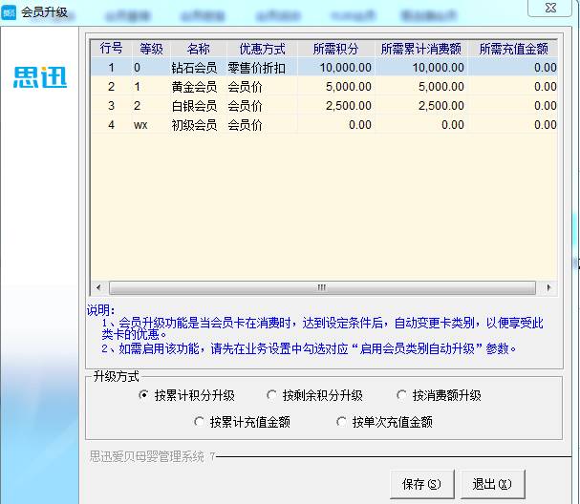
会员晋升机制
晋升规则：
按消费额晋升
按累计积分晋升
按剩余积分晋升
按累计充值额晋升
按单次充值额晋升

Slide 14
会员等级权益
等级不同享受积分规则不同/积分使用规则不同
如：单笔最低消费/单笔最大兑换/每天最大兑换
会员价
礼包
等级不同促销方案不同
积分
促销
等级不同折扣额度不同/会员价不同
等级不同升级礼包不同
打造高人一等的购物体验

Slide 15
PLUS会员
Plus会员价
积分优惠
PLUS会员
定期送券
提高会员忠诚度
消费返利
促销优惠

Slide 16
卡券积分营销

Slide 17
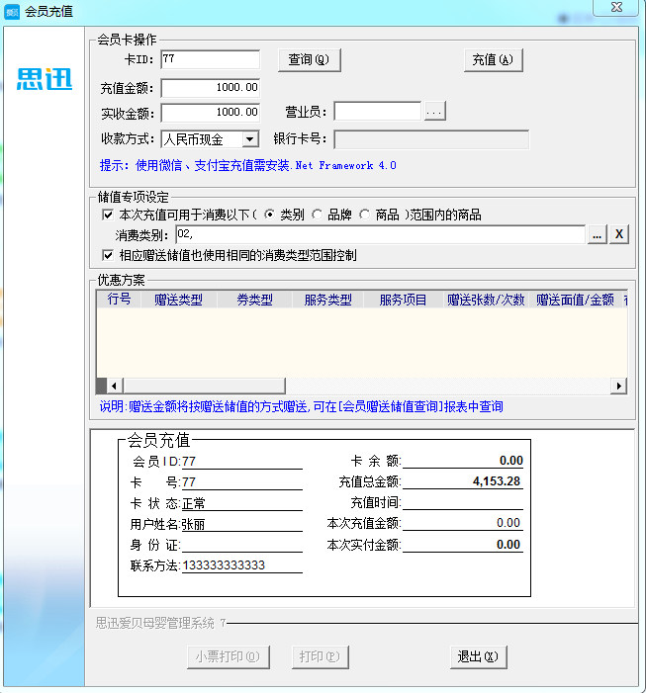
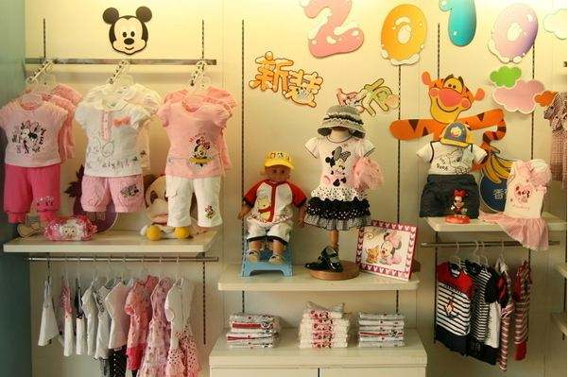
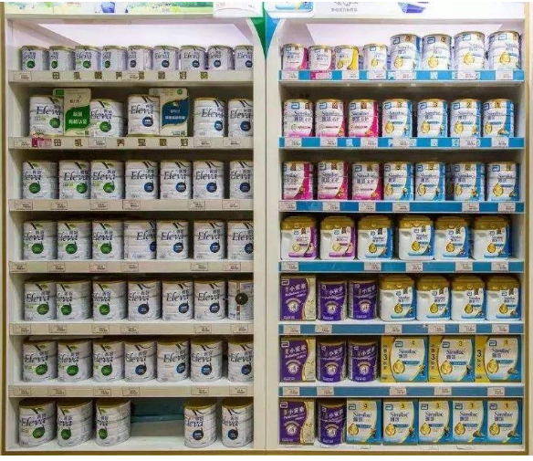
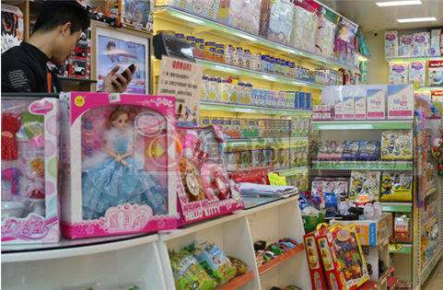
储值营销—专项储值
服装
奶粉
玩具
针对不同的品类、品牌、单品进行储值卡充值，专款专用

Slide 18
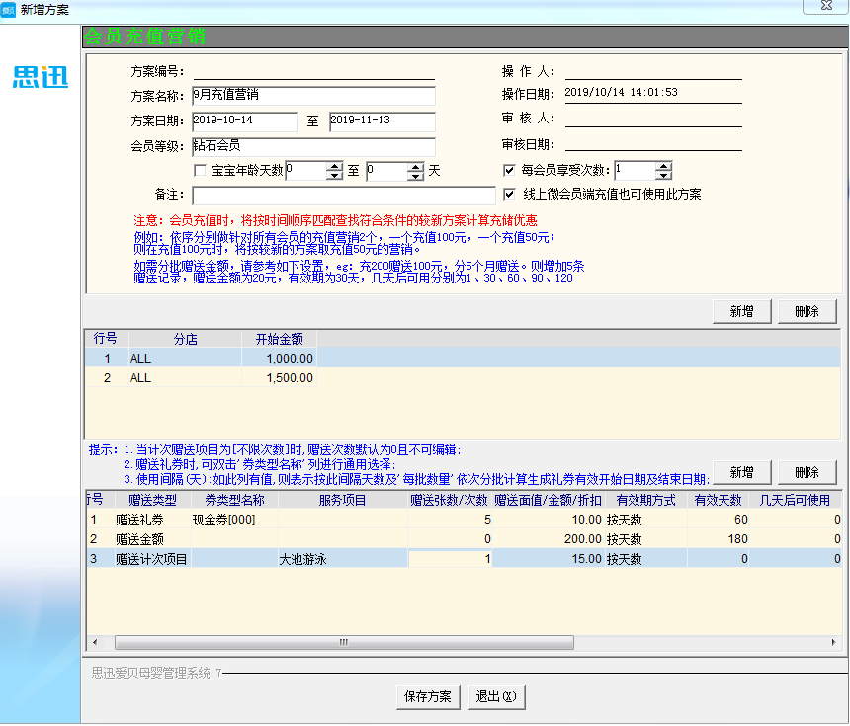

储值营销——充值赠送
1
您好，现在我们有充值送礼活动······，很划算，你可以了解一下
2
嗯，我确实很需要，那怎样操作呢？
会员充值赠送，分批到账，还可赠送礼券、服务项目

Slide 19
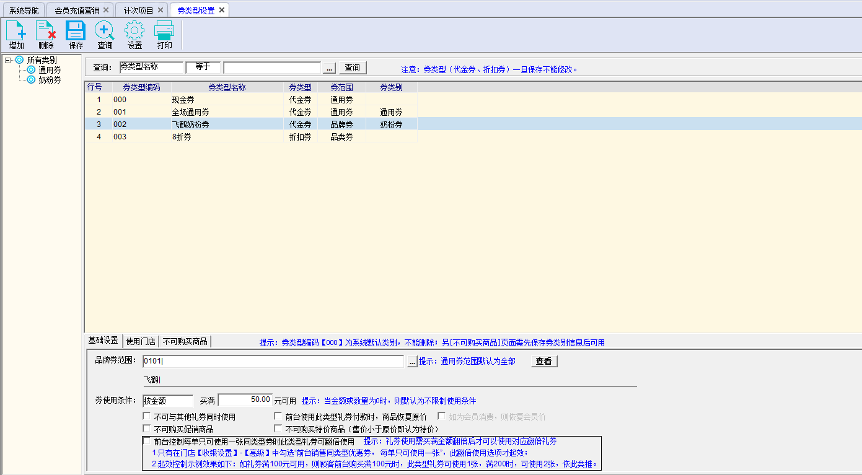
礼券营销—礼券设定
代金券、折扣券，灵活控制使用条件

Slide 20
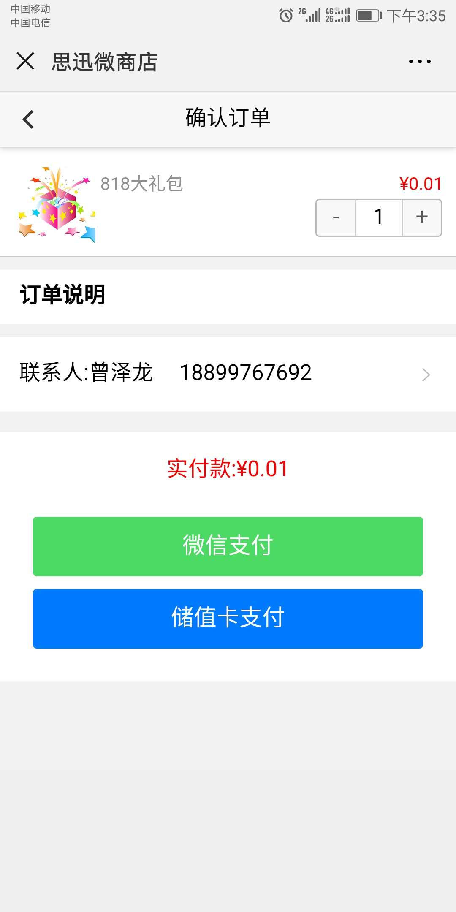
礼券营销—券包套餐
券包套餐本身具有强大的预购属性，提前锁定消费，对品牌活动传播具有极大地促进作用。
全场通用券*2
品类优惠券*5
折扣券*10
… …
=
一个券包

Slide 21
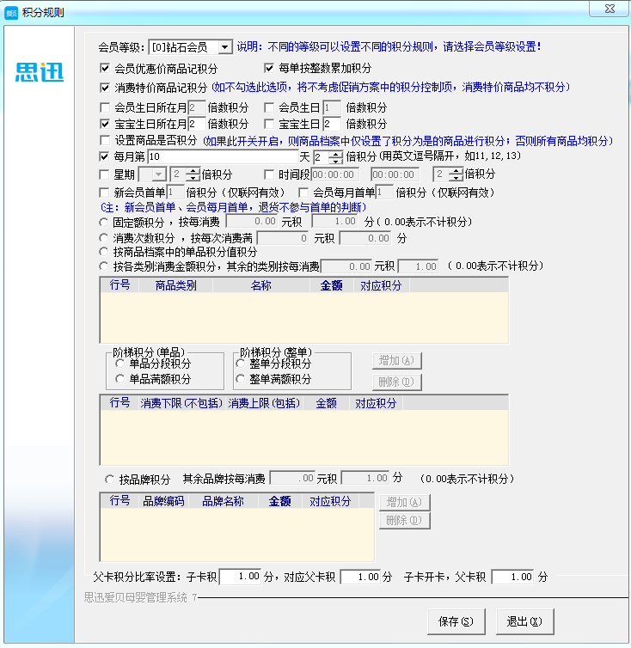
积分营销—积分规则
固定额积分，如20元积1分
特定日期超额积分，例如每月5号或者每周三双倍积分
会员生日超额积分，例如会员生日当天或者当月消费双倍积分
某段时间内某品牌超额积分，例如5月惠氏品牌消费双倍积分；

Slide 22
积分营销—积分获取
消费
签到
会员生日
完善资料
会员等级晋升
消费评价
会员推荐
新会员注册

Slide 23
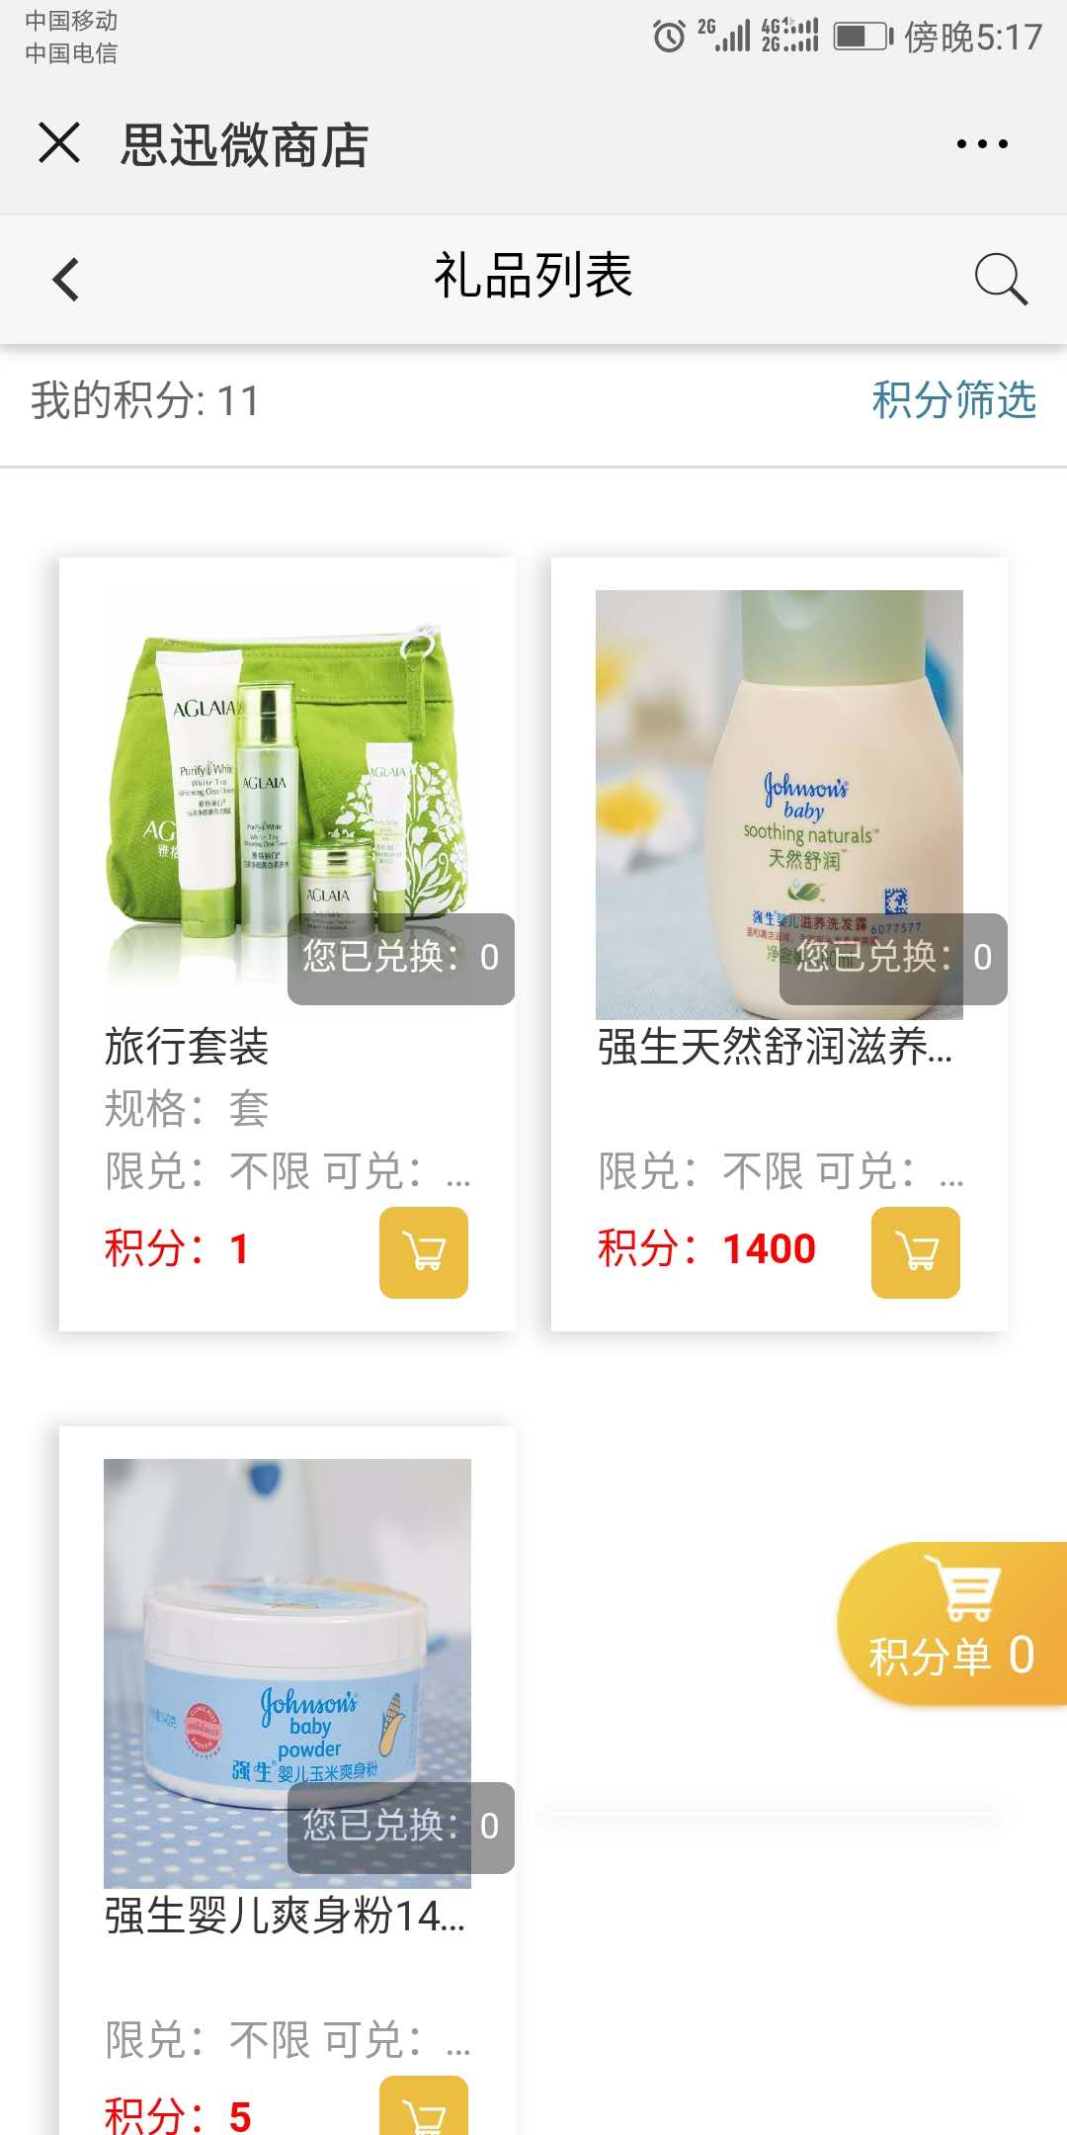
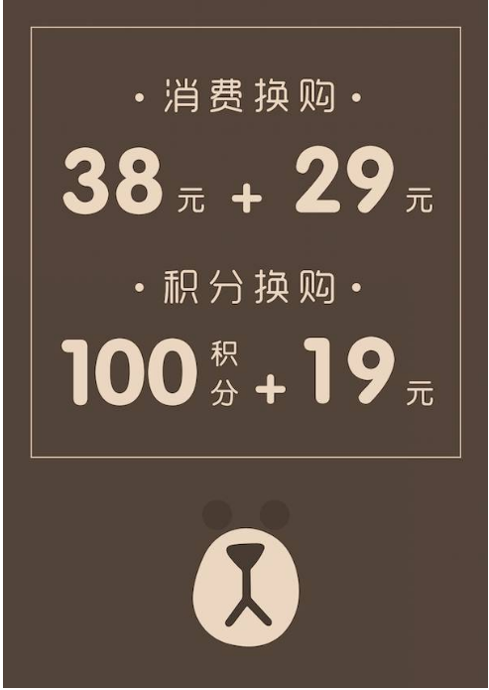
积分营销—积分换礼品
积分+钱兑换礼品，多种活动方式，灵活使用
微商城积分兑换礼品，线下门店核销

Slide 24
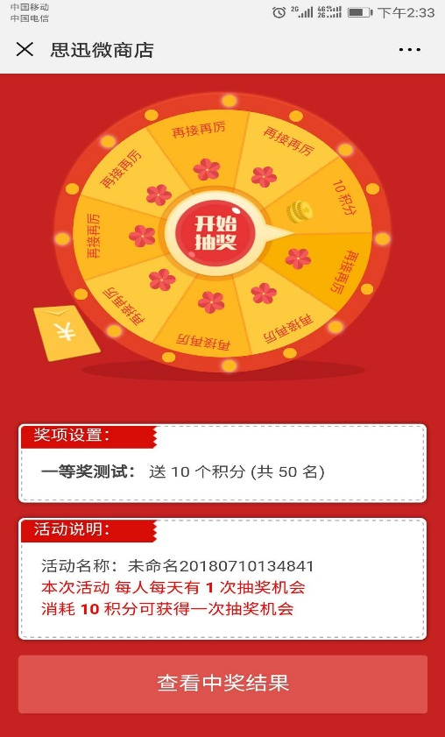
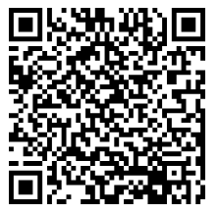
积分营销—积分抽奖
自定义中奖概率
自定义参与人数
控制每天参与次数
生成活动二维码，扫码链接抽奖

Slide 25
百变促销
灵活设定：
时段/生效日/参与会员等级/门店/是否积分/前台结算促销方案提醒
特价：
直接特价/件数特价/偶数特价/条件组合特价
折扣：
直接折扣/买满金额折扣/件数折/任选折
买满送混合：
品牌、品类并列买满/买满N个商品低价商品赠送或者折扣/买满N个减M元或送M元礼券等等
买满送：
买满N元送M元或礼券/买满N元减M元/累计买满送/N个M元等等

Slide 26
营业员管理

Slide 27
营业员考核晋升
根据员工销售业绩、服务质量、新增会员等因素考核评估获得成长值，为企业员工晋升提供管理指标
销售任务
金牌导购
客户评价
考核方案
新增会员
获得成长值
营业员晋升
资深导购
充值金额
初级导购
计次充值等

Slide 28
提成方案
灵活多变的方案式提成，为商家计算员工业绩提成提供有力武器
商品销售额
品牌
按比例
提成类型
商品毛利
提成模式
品类
阶梯提成
商品客单价
按金额
单品
销售数量等

Slide 29
会员考核
考核目标
提成方式
按新增会员
新会员转化数
月平均客单价
充值金额
……..
提高员工忠诚度
减少人才流失
提高员工积极性
按比例
按固定金额
按阶梯
按每个会员
线上查询
线下报表
已获得的奖励金额
任务完成进度
任务排名
考核提成汇总报表
考核提成明细报表

Slide 30
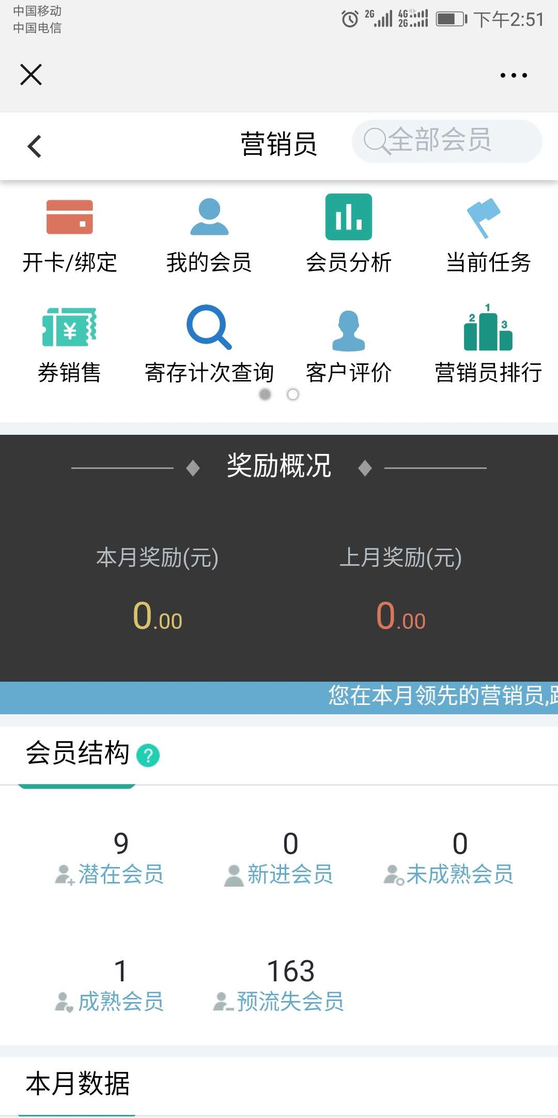
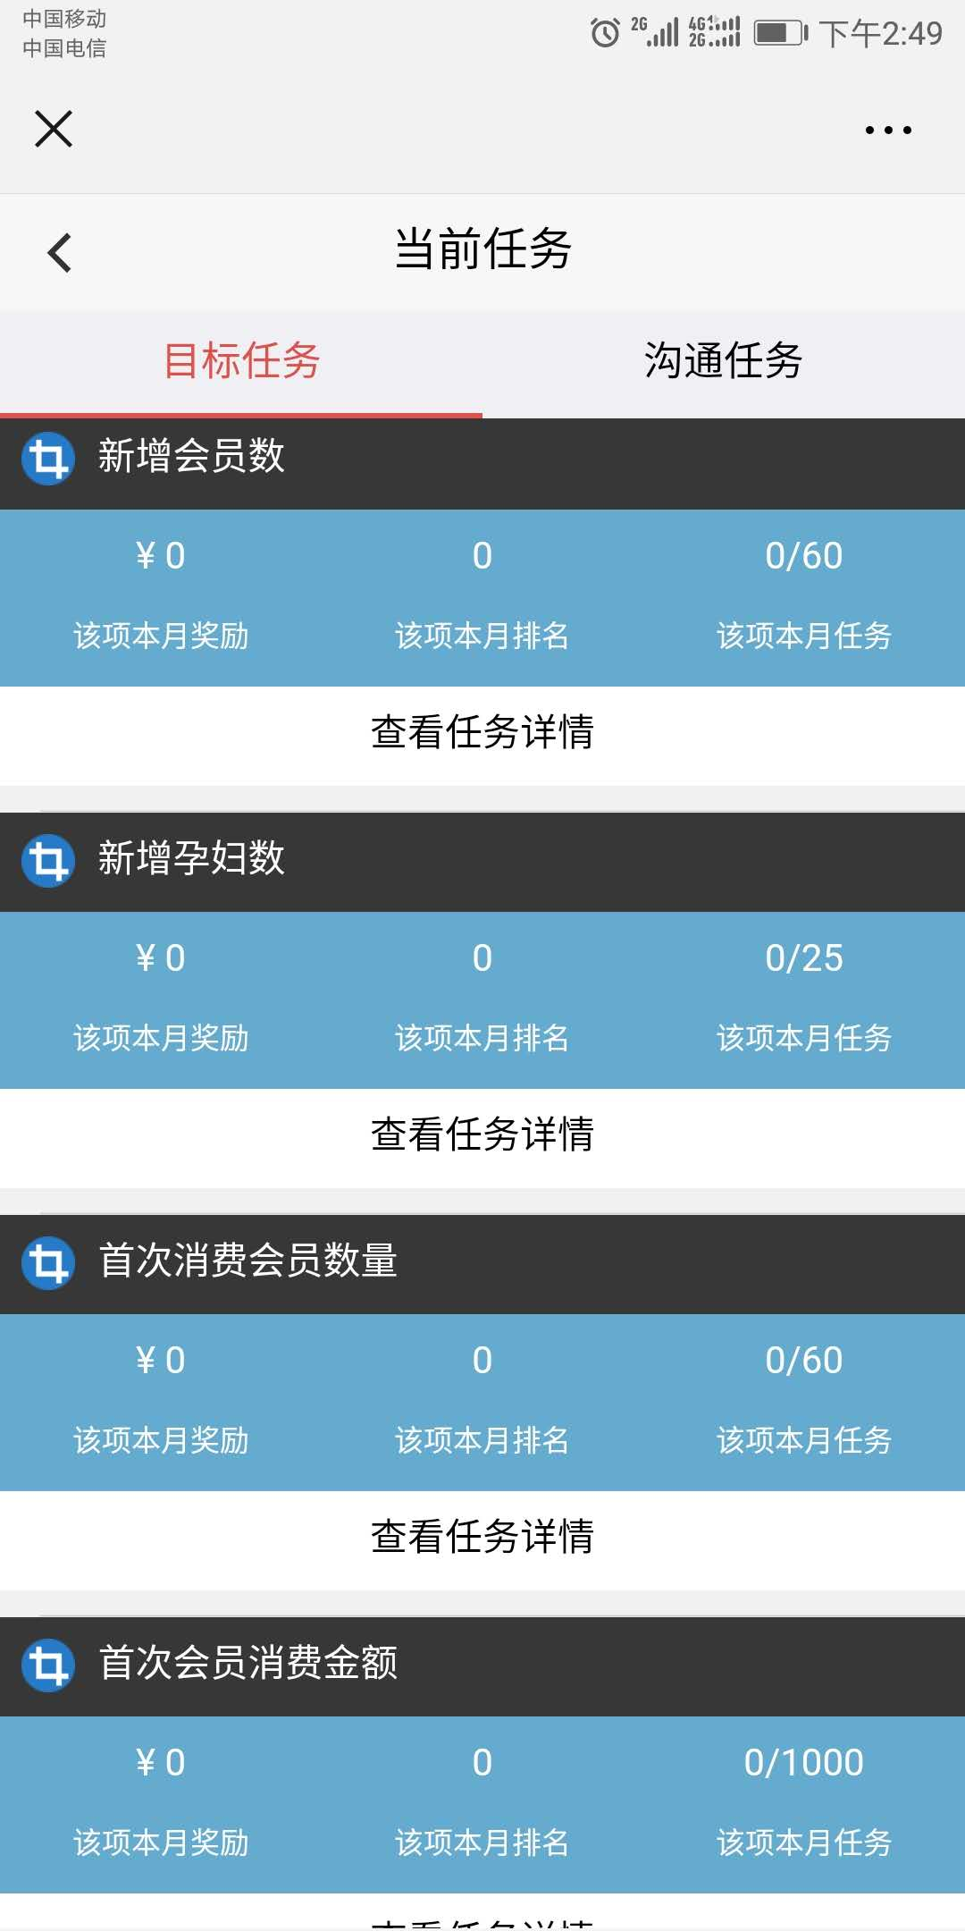
导购绩效明细

Slide 31
服务项目管理

Slide 32

服务项目流程
次卡、月卡、季卡、年卡等计次卡，服务套餐、服务储值卡等多种项目管理模式，为商家提供精细化项目管理服务
次卡、月卡、年卡等
线上线下购买
产后修复套餐
服务预约
排队叫号
服务储值卡

Slide 33
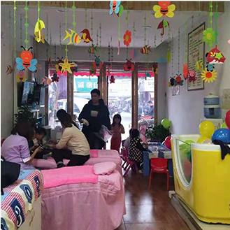

项目关联商品
计次项目跟对应的商品相关联，购买计次项目送商品
如：购买推拿送精油；

Slide 34
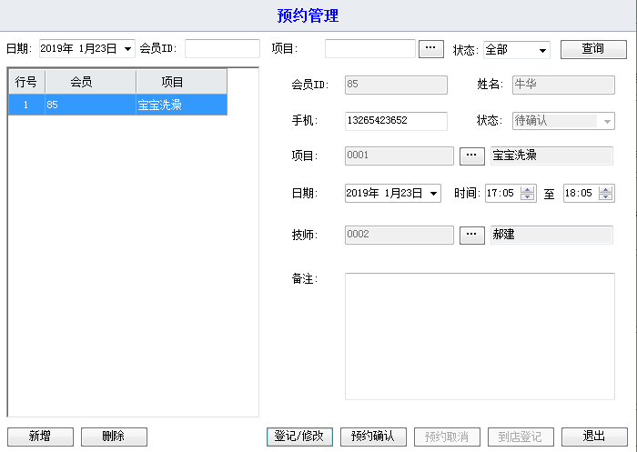

预约技师管理
好的，您预约的是下午5.05-6.05分郝建技师为您提供的宝宝游泳服务！

Slide 35
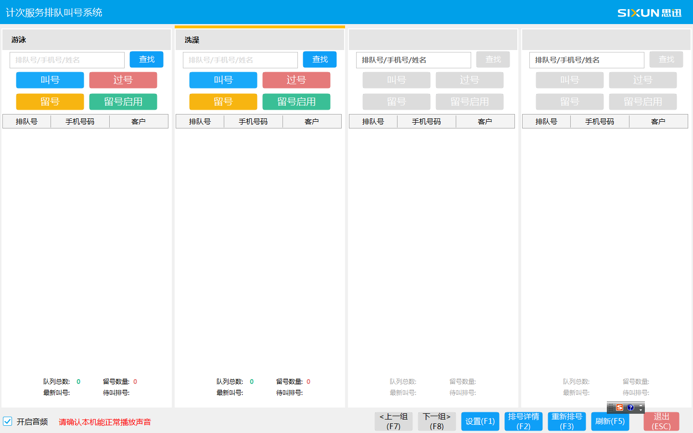

智能排队叫号
服务高峰期排队叫号系统确保客户服务秩序

Slide 36
会员精准营销

Slide 37
进店前

Slide 38
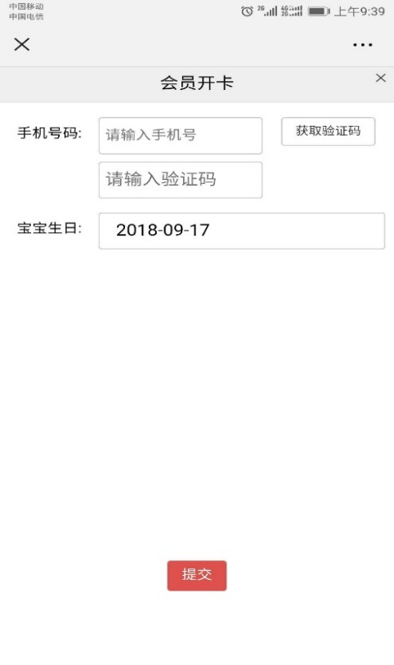
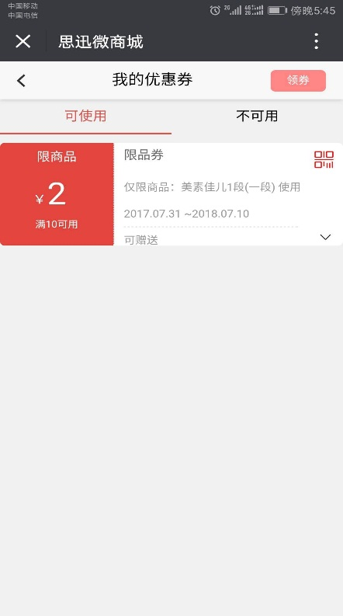
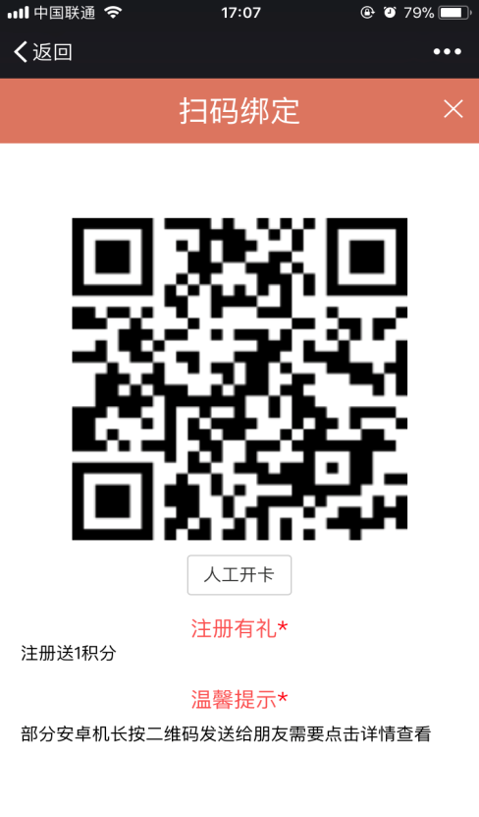

拓客拉新
潜在顾客
导购
顾客扫码-注册会员-领取注册奖励
在会员中心查看

Slide 39
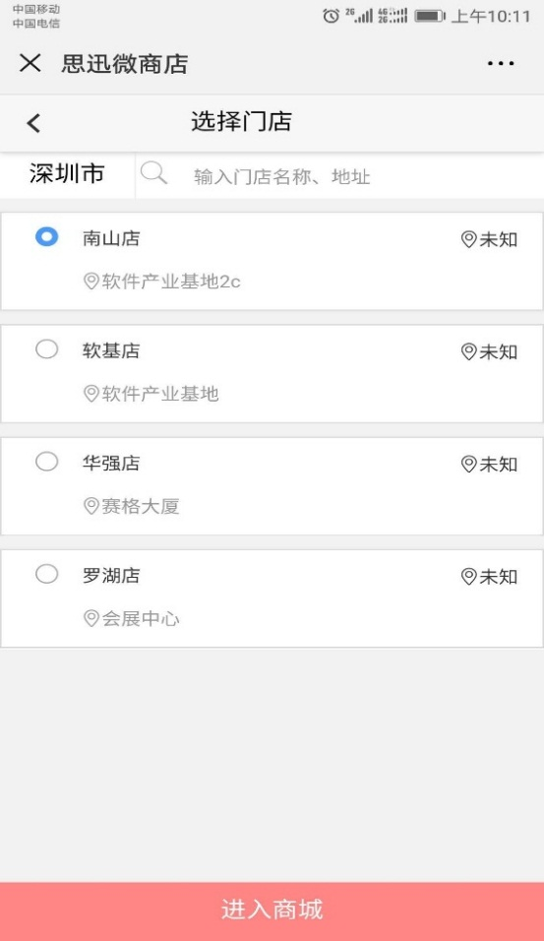
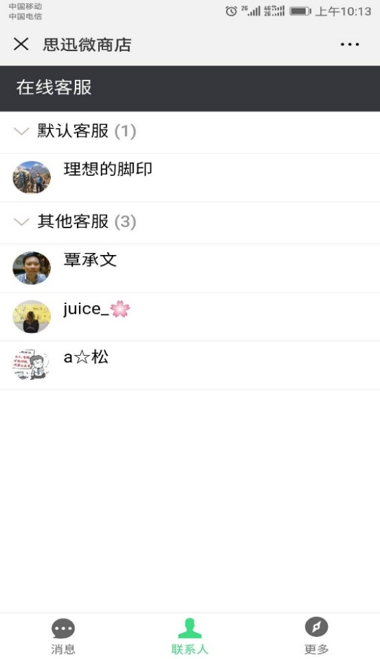
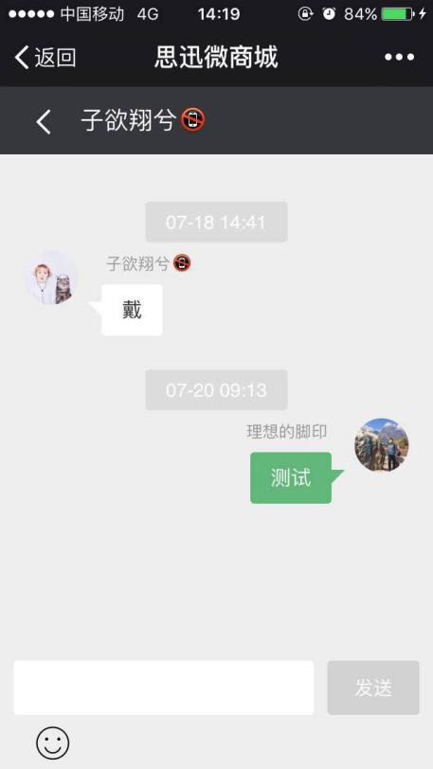

在线沟通
顾客
会员在会员端通过门店查询，可以跟导购一对一联系

Slide 40


沉睡唤醒
刷选沉睡会员，发送促销信息
商家
顾客
· 及时关怀，掌握顾客最新需求
· 提前推送商品优惠券
· 提前发送促销信息
商家精准刷选沉睡会员，推送优惠券、促销信息
客户在家可收到商品优惠券
精准营销
唤醒沉睡

Slide 41
进店后

Slide 42

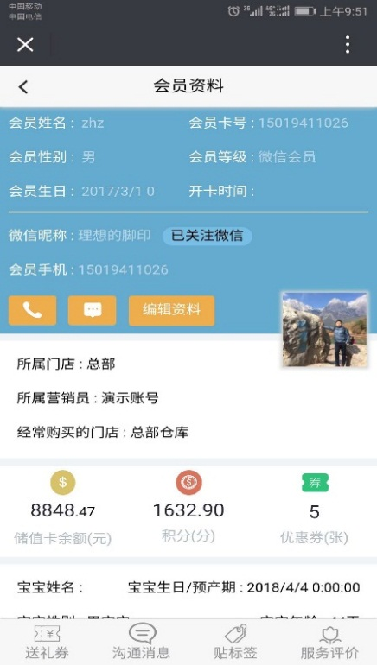
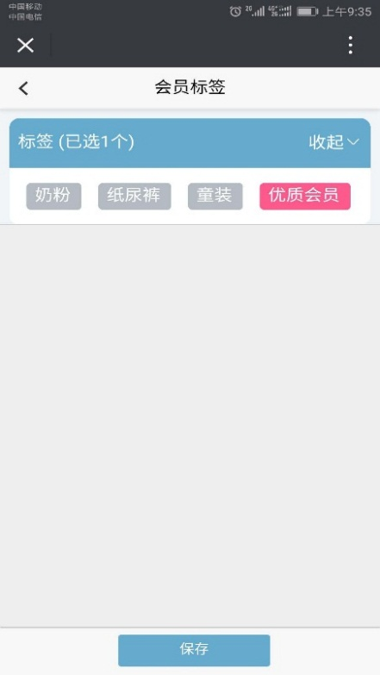
客户画像
90后宝妈
白领
二孩家庭
喜欢蓝色
喜欢雅培
关系客户
孕妇
奶瓶
蛋糕
土豪
一胎
标签化
喜爱进口水果
高消费客户
车
榴莲
奶粉喂养
宝宝出牙期
花牛
低消费客户
老客户
面包
易于接受新品牌
360°客户画像
导购通过对顾客的了解，可为顾客贴标签

Slide 43
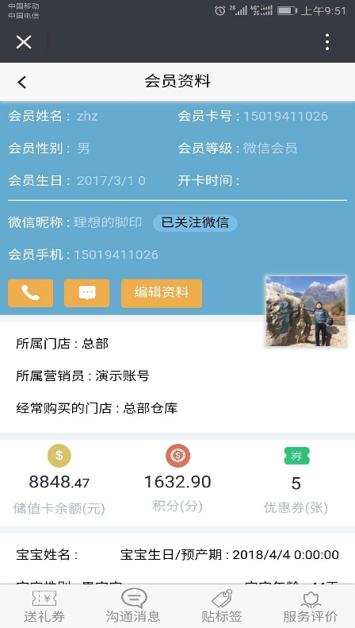
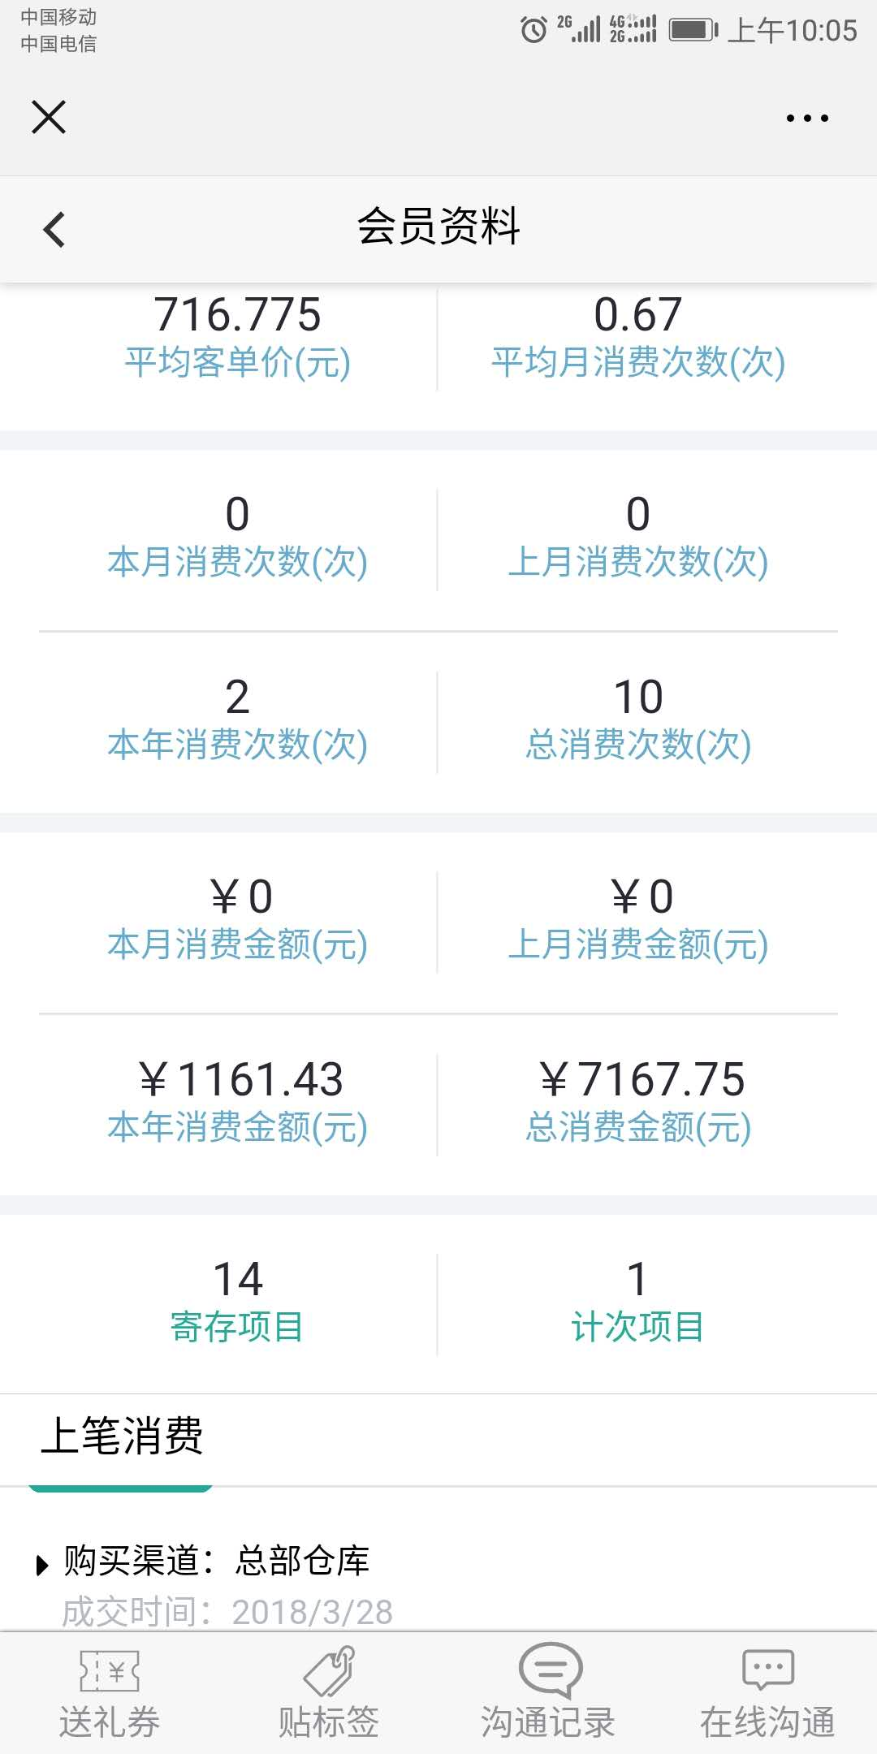
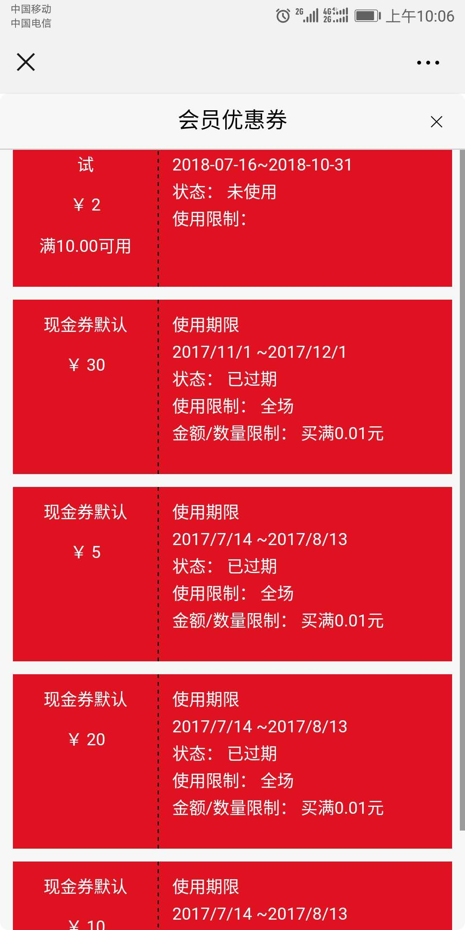
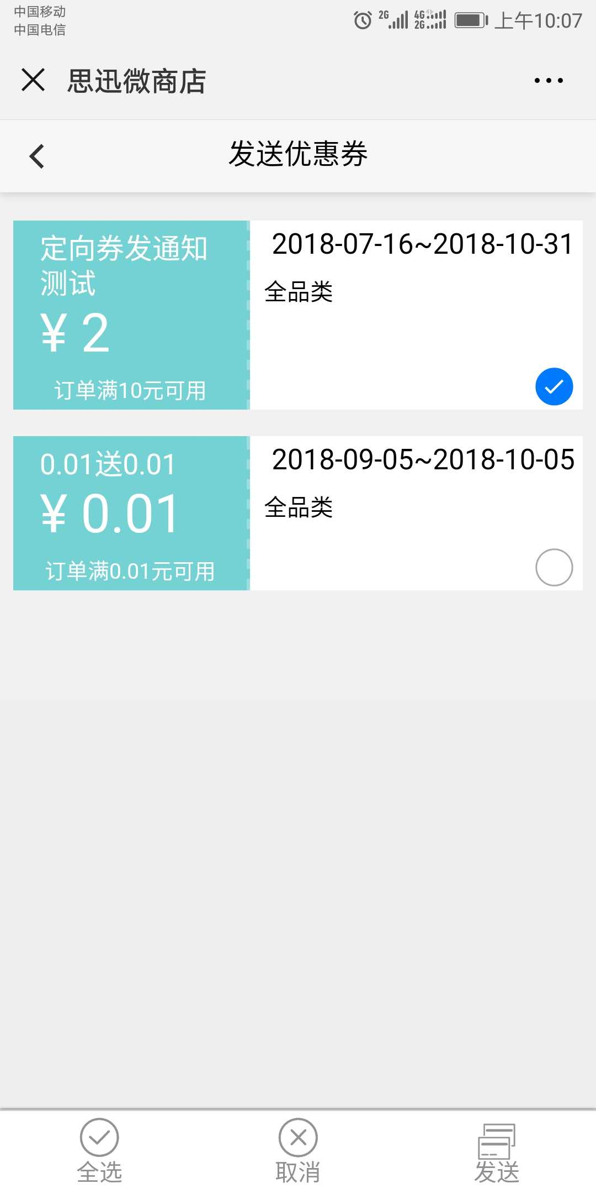
导购看板

Slide 44
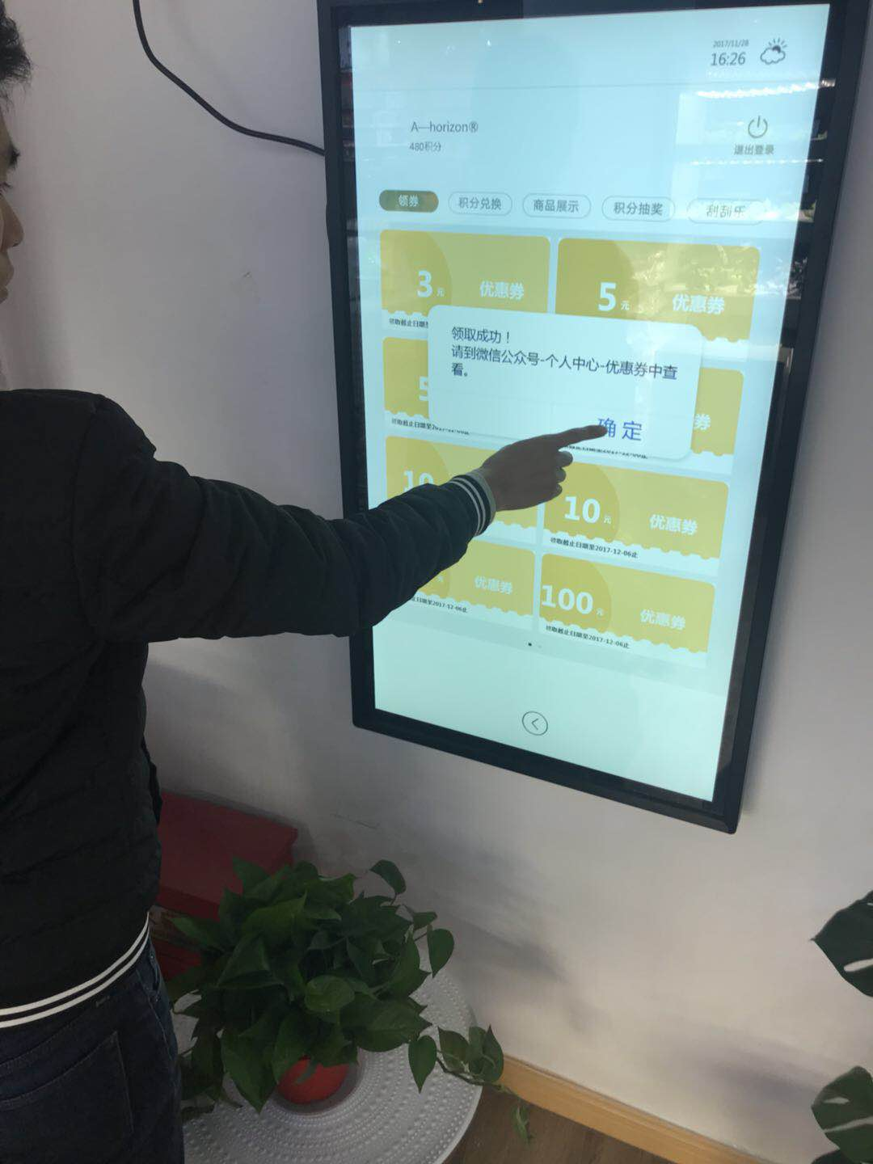
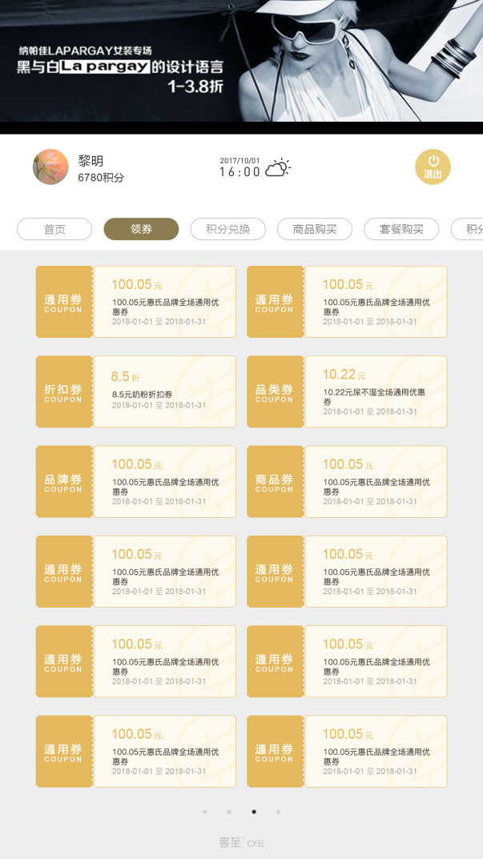
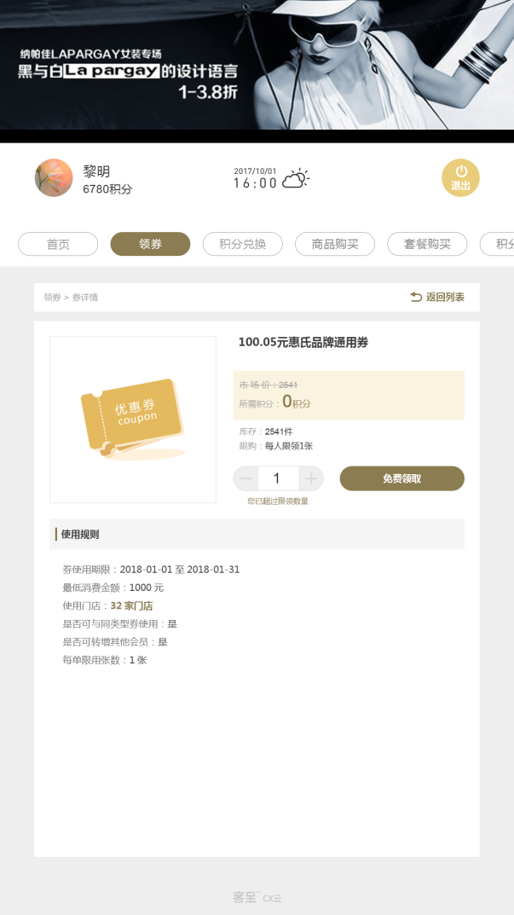
大屏领券
顾客可在数字大屏领券，付款时可直接核销

Slide 45

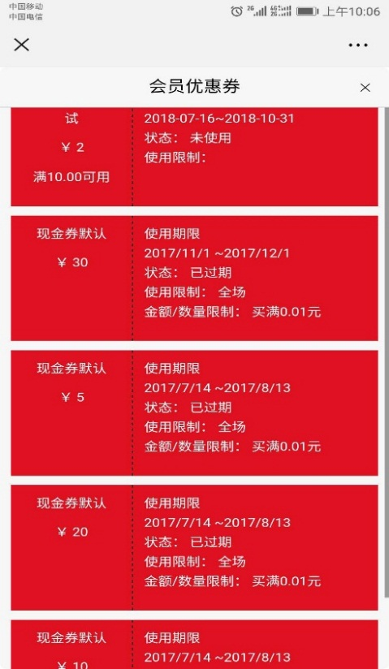
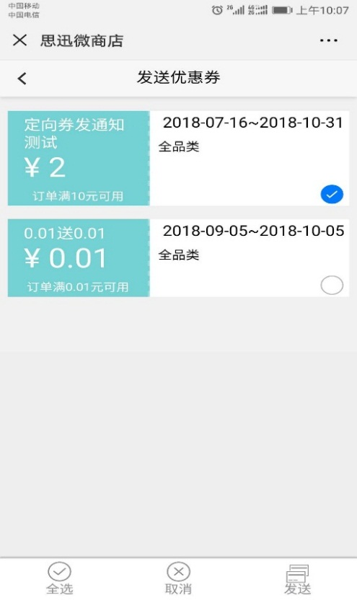
导购赠券
导购面对面送券，会员付款时直接使用

Slide 46
收银结账

Slide 47

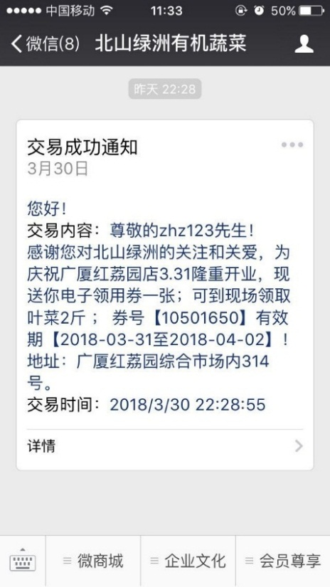
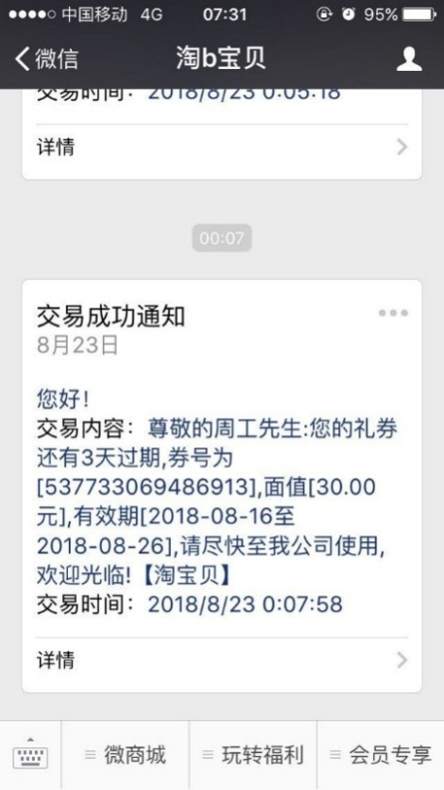
礼券核销
顾客可直接用优惠券付款
付款成功后，将收到消费提醒

Slide 48
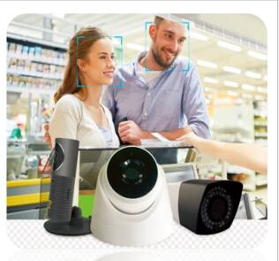
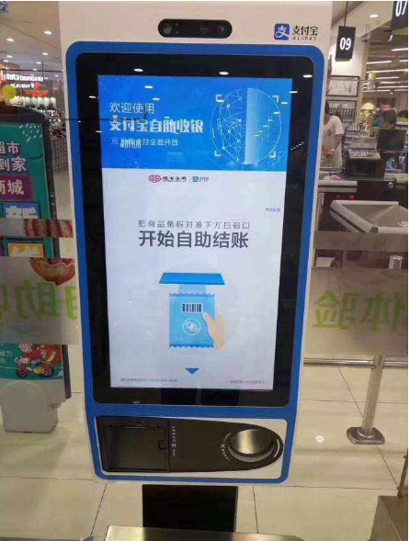
刷脸支付
自动识别，无需输入会员卡号

Slide 49


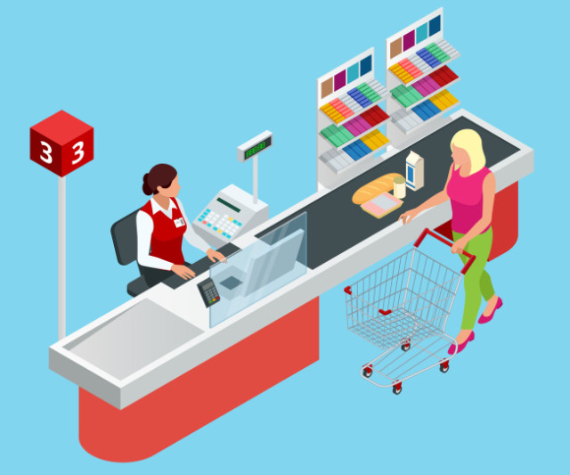
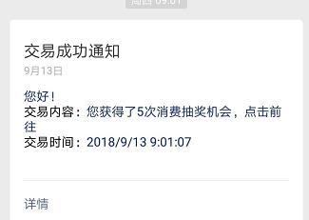
消费抽奖
线上线下联动营销，提升客单价
呀！我收到了通知，可以抽奖呢！哇~我抽中了20元优惠券，正好再买瓶洗面奶。
会员消费后，实时接收抽奖提醒，点击即可抽奖

Slide 50
离店后

Slide 51
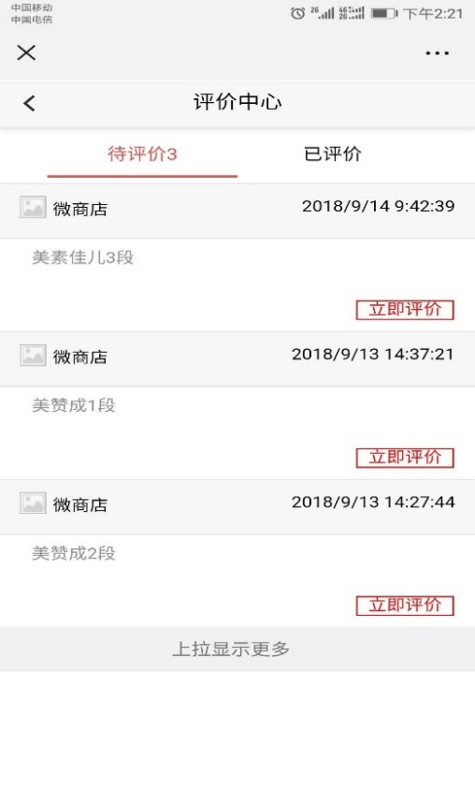
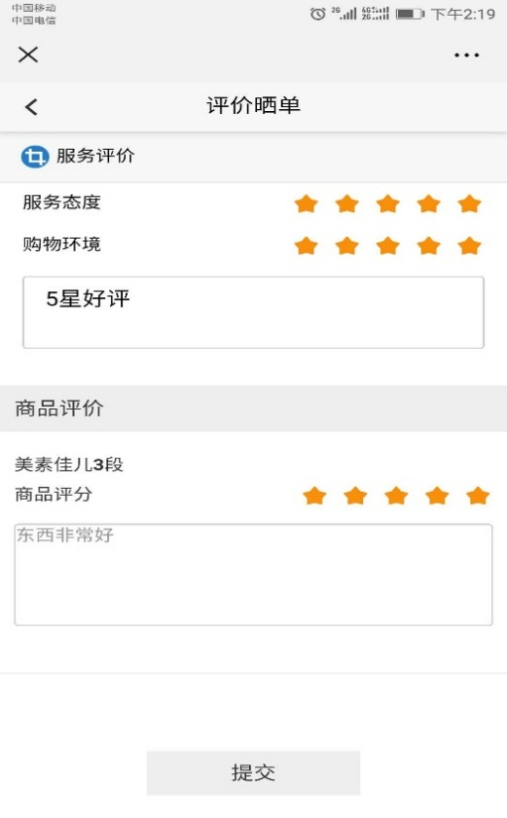

消费评价
会员中心生成评价，客户对商品、服务、购物环境进行评价

Slide 52

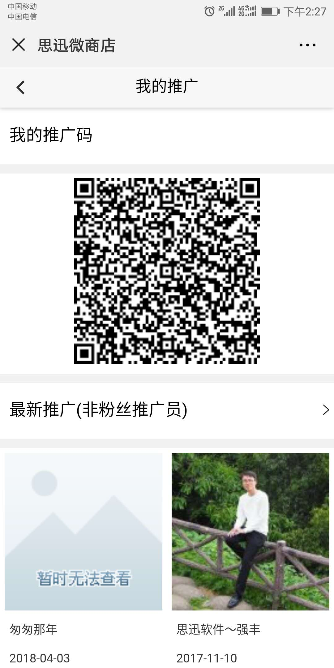
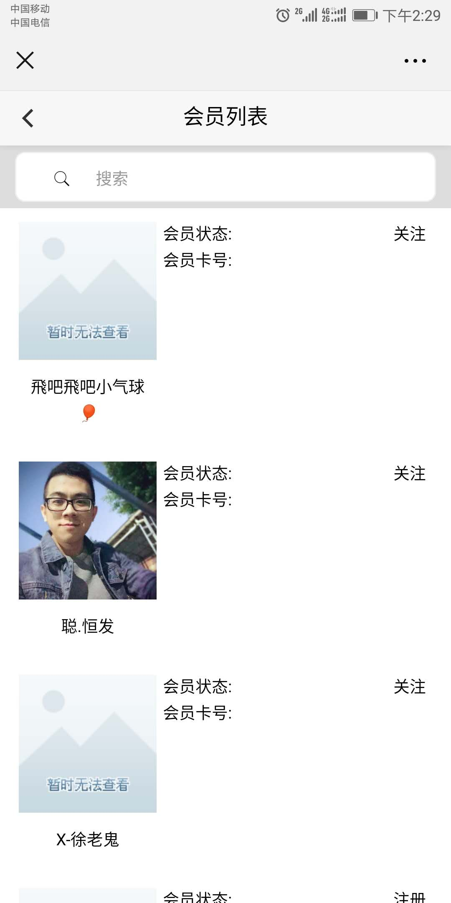


会员分销
邀请好友注册会员，好友注册、消费得奖励
每个会员，都可以是你的销售人员

Slide 53
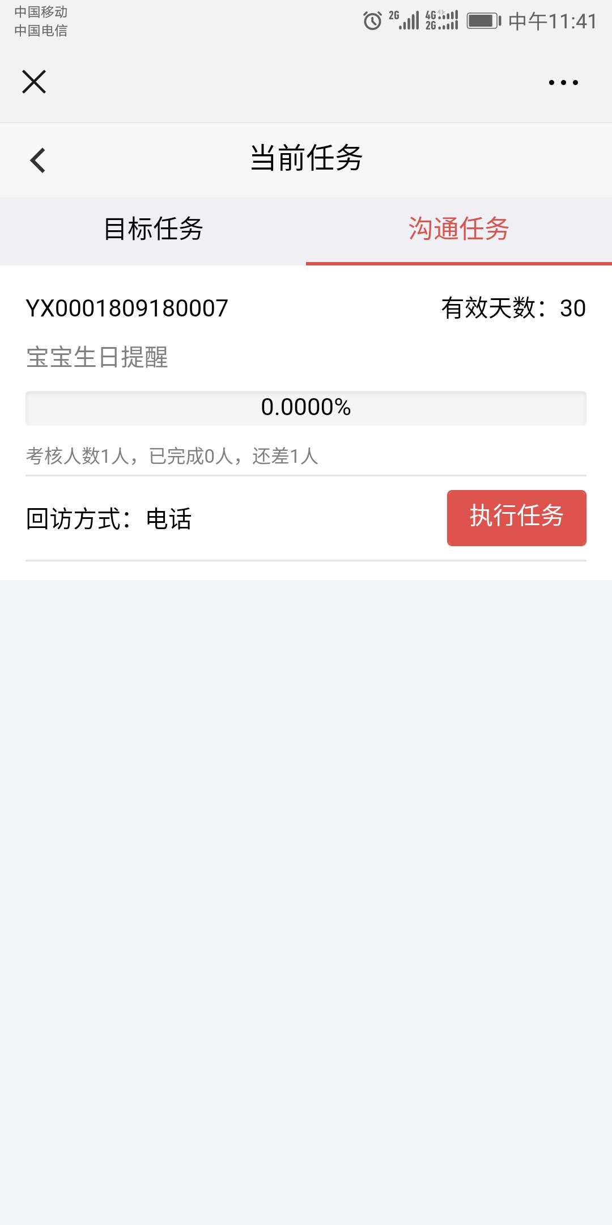
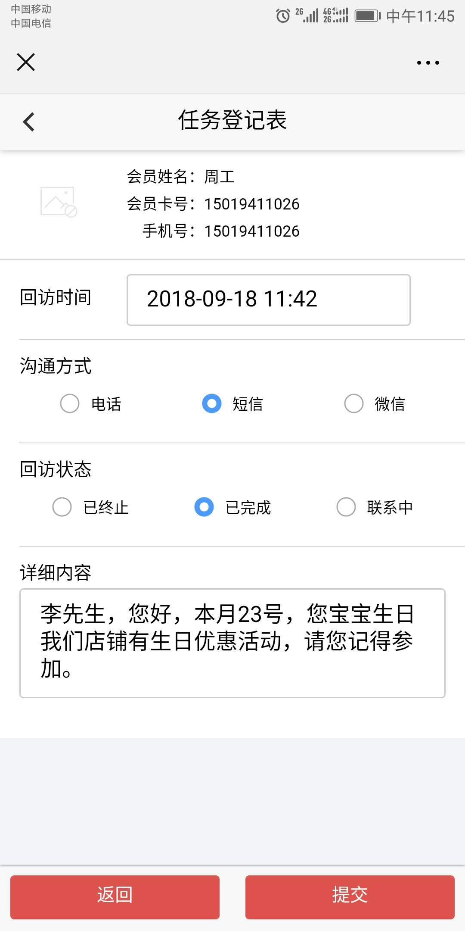
沟通回访
沟通任务：
为导购指明工作方向
提升工作效率

Slide 54
营销方案

Slide 55



新会员注册营销
1
2
您好，我是X店导购，今天注册会员有奖励哦，扫我的二维码，就可以直接注册，成为我的会员了。
好，成功！咦？突然发现我领的优惠券，恰好都是我现在需要的，太好了！
导购出示二维码 → 会员扫码 → 即可注册

Slide 56



精准营销
营销前置
（商户端）
step1：创建优惠券
step2：精准筛选客群
step3：新建精准营销方案
会员收到微信提醒，券自动存储在会员中心-优惠券中

Slide 57


会员推荐营销
老会员推荐新会员送礼券/积分/服务项目体验/储值金额
注意：可设置被推荐的会员消费后才触发奖励

Slide 58
其他营销
复购营销
会员升级营销
会员绑定营销
宝宝成长营销
完善资料营销
会员进店营销

Slide 59
微商店3.0

Slide 60




OMO移动商业闭环
Online-Merge-Offline（线上——移动——线下）闭环OMO商业模式
通过思迅微商店管理系统
实时无缝对接思迅ERP各管理系统
商品上架
促销活动
微订单管理
订单查询
订单处理
订单变更
分析报表
思迅小程序微商店3.0
顾客通过微信
门店接收微订单
选货／自提

Slide 61
微营销
后台自带十余种线上营销工具，助力门店玩转线上营销
优惠券
拼团
秒杀
满减/送
支付
有礼
定向发券
券包
抽奖
签到
积分商城
积分抽奖
注册/绑定有礼
领券中心
储值营销

Slide 62
智慧门店应用

Slide 63

竖屏营销
抽奖/领取优惠券
会员注册
会员消费明细查询
3
4
1
2
根据会员消费习惯,推荐引导商品
商品消费情况通报,引导消费
播放店内广告/促销内容

Slide 64
人脸识别
顾客到收银台
识别顾客会员身份
顾客享受的便捷服务
会员优惠
商家设置会员价后，顾客享受会员价格优惠
顾客到收银台
身份识别
人脸储值
顾客不用带储值卡，不用记卡号，向储值卡充值
人脸支付
顾客选择储值卡支付，自动从储值卡扣款

Slide 65



扫码购
在门店扫码直接进入
关注扫码购小程序，即拿即走，自助收银，无需排队等待

Slide 66
微POS
广场促销
移动摊位
临时销售点
百货专柜
移动
无线销售
无需电源
节省空间
微POS
实时
便捷
直连线下数据库
数据实时

Slide 67



微POS

Slide 68
自助收银
多台自助收银机，仅需一名店员或防损员维护
支持支付宝、微信等多种支付方式
对店员或防损员要求较低，管理容易
减少高峰期排队、等候
支持购物袋设置，支持购物袋多规格
支持多种促销方式

Slide 69
自助收银—节省成本
以6个收银点位进行对比：
传统收银方式
思迅自助收银
6台收银机，
6名店员。
VS
2个传统收银台，
2名店员；
4台自助收银机，
2名店员。

Slide 70
供应链对账系统
BS架构
自主账户
逆向收费
BS架构，网页版，单独的安装包
总部后台自主添加账户绑定供应商
商家向上游供应商收取费用

Slide 71
供应链对账系统
采购业务
结算对账
报表查询
采购订单查询、采购收货单查询、采购退货单查询
商家与供应商采购对账查询核对
商品销售查询、商品库存查询、商品状态查询、商品销售汇总查询

Slide 72
案例
肆

Slide 73

























合作伙伴

Slide 74
选择思迅 你将获得更大的价值
谢谢！聆听！

